Slide 1
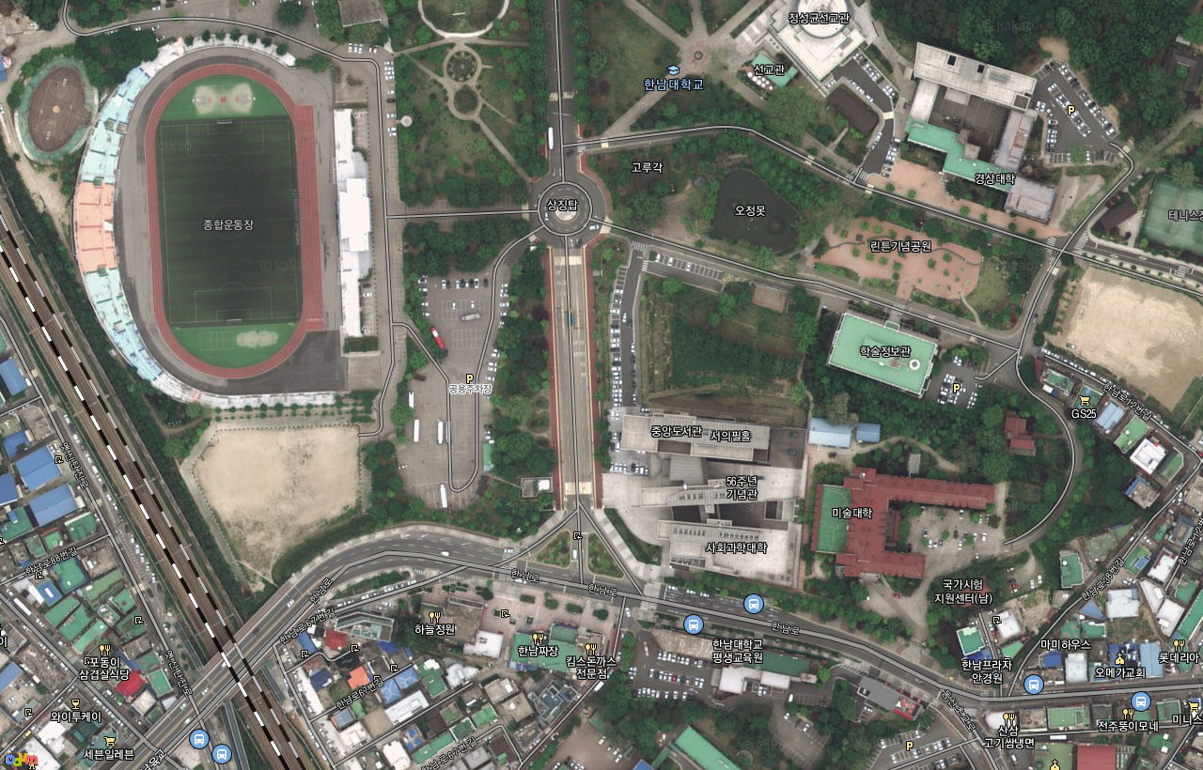
기획예산팀
한남대학교(오정동 캠퍼스)
현장설명회장소
56주년기념관
정문
조형예술관
오시는 길 관련 문의 : 010 3857 0600
Notes:
템플릿 저작권 및 출처: parksehyeon.com
활용 및 공유 자유 (단, 출처는 밝혀주세요)

